Slide 1
Machine Learning
with Tensorflow
BENARKAH ANAK MUDA AKAN SUSAH BELI RUMAH?
BIARKAN MACHINE LEARNING YANG MENJAWAB
A case study based on DKI Jakarta population
Population 5

Slide 2
Pembagian Tugas
Content
1. Violitta Yesmaya - 152236035100-853 | Preprocessing data dan klasifikasi berdasarkan usia Random Forest Classifier
2. Mifta Roudotul Jannah - 152236035101-582 | Model LSTM + prediksi, coding K-means clustering
3. Tsaniyah Nur Kholilah - 152236035100-861 | Visualisasi dan prediksi LSTM Rumah Susun
4. Nurul Fatimah - 152236035100-680 | Visualisasi prediksi populasi tiap kelurahan dengan model Moving Average
5. Elsya Krismi Afindri - 152236035100-849 | Membantu saat proposal

Slide 3
Latar Belakang
Berakibat:
Pertumbuhan Ekonomi
Masalah Kependudukan
Indonesia, negara dengan populasi terbesar keempat dunia akan mengalami
bonus demografi
Kenaikan harga properti
Kondisi ekonomi dan kenaikan inflasi
Melalui ML kami ingin mengetahui:
Prediksi populasi usia muda
Klasterisasi wilayah
BENARKAH ANAK MUDA AKAN SUSAH BELI RUMAH?

Slide 4
Tahapan
Data preparation, exploration
Pembentukan Model, prediksi, klasterisasi
Komparasi dengan data lain

Slide 5
Input
Dataset utama (dari panitia):
Data Penduduk DKI Jakarta Berdasarkan Kelurahan dan Kelompok Usia dan Jenis Kelamin Tahun 2013
https://github.com/tsancode/Population5/blob/main/code/Preliminary_data_exploration.ipynb
Dataset tambahan:
Data Jumlah Penduduk Kelurahan di Provinsi DKI Jakarta Berdasarkan Kelompok Usia dan Jenis Kelamin Tahun 2013 - 2021
https://data.jakarta.go.id/dataset/data-jumlah-penduduk-provinsi-dki-jakarta-berdasarkan-kelompok-usia-per-kelurahan
Data Perkembangan Dan Pembangunan Rumah Susun Tahun 2013 dan 2021
https://data.jakarta.go.id/dataset/data-perkembangan-dan-pembangunan-rumah-susun
Data BPS Rumah Susun DKI Jakarta 2017-2018 dan 2019-2020
(https://jakarta.bps.go.id/indicator/4/808/1/jumlah-rumah-susun-sederhana-menurut-lokasi-luas-area-tipe-dan-kota-administrasi-di-provinsi-dki-jakarta.html)

Slide 6
Produk Output
Visualisasi jumlah penduduk tiap Kelurahan di Provinsi DKI Jakarta Tahun 2013-2021(Moving Average)
https://github.com/tsancode/Population5/blob/main/Population_5.ipynb
Proyeksi jumlah penduduk usia produktif di Provinsi DKI Jakarta Tahun 2013-2022 (Model LSTM)
https://github.com/tsancode/Population5/blob/miftarj-model/LSTM%20model.ipynb
Klasterisasi kelurahan di DKI Jakarta menurut struktur umur penduduknya (K-Means Clustering)
https://github.com/tsancode/Population5/blob/miftarj-klastering/Kmeans%20cluster.ipynb
Terdapat pertumbuhan jumlah penduduk pada kebanyakan kelurahan.
Jumlah penduduk usia produktif meningkat.
Terbentuk 4 klaster berdasarkan data tahun 2013 dan 5 klaster berdasarkan data tahun 2021.
Daerah dg populasi terbanyak: Jakarta Barat, Timur, Utara

Slide 7
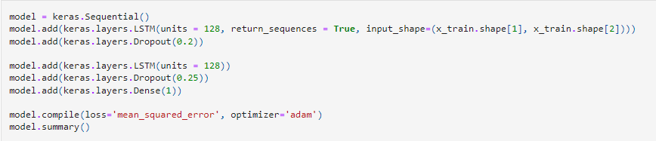
Arsitektur Model

Slide 8
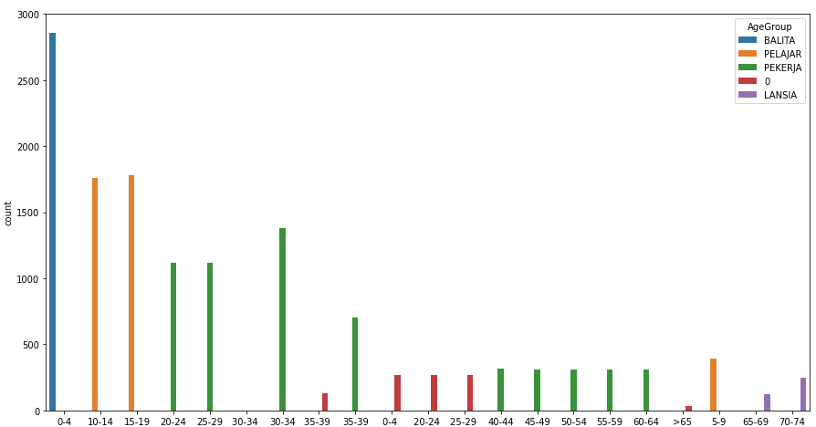
Produk Output
4. Visualisasi klasifikasi jumlah penduduk DKI Jakarta (2014-2020) (Random Forest)
https://github.com/tsancode/Population5/blob/main/code/klasifikasi_berdasarkan_usia.ipynb
Dominasi usia muda dan usia produktif

Slide 9
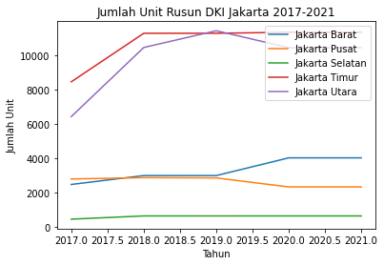
Produk Output
5. Visualisasi dan prediksi jumlah unit rumah susun (LSTM)
https://github.com/tsancode/Population5/blob/main/code/LSTM_Rusun.ipynb
Jumlah unit rusun diprediksi naik di Jakarta Timur dan Barat, stagnan di Jakarta Selatan, Utara, dan Pusat

Slide 10
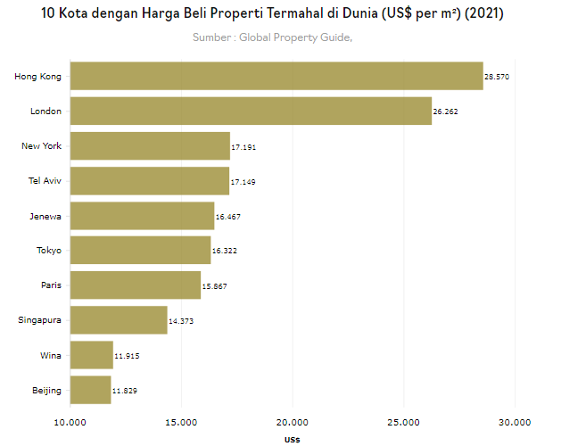
Perbandingan Hasil Penelitian
Penduduk usia produktif kesulitan memiliki rumah karena ibu kota negara umumnya menjadi lokasi dengan harga properti termahal (Databoks, 2021).

Slide 11
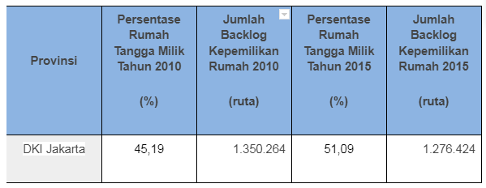
Perbandingan Hasil Penelitian
Hal ini didukung dengan data Backlog Kepemilikan Rumah yang menunjukkan kenaikan keinginan memiliki rumah namun kapasitas belum tersedia (https://ppdpp.id/data-backlog/)

Slide 12
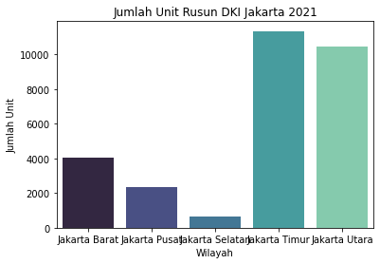
Perbandingan Hasil Penelitian
Jumlah rusun sejalan dg hasil klasterisasi, namun jumlah rusun di jakarta barat masih relatif sedikit.

Slide 13
Penutup
Berdasarkan pemaparan di atas, menunjukkan bahwa :
Populasi usia muda di Kelurahan DKI Jakarta mayoritas semakin naik dari tahun ke tahun
Klasterisasi wilayah populasi usia muda terbanyak pada tahun 2021 berada di Jakarta Barat, Timur, dan Utara
Hasil analisis kami tidak dapat menjawab secara langsung bahwa masyarakat muda di DKI Jakarta akan kesulitan mempunyai rumah. Oleh karena itu, kami menyarankan untuk analisis lebih lanjut :
Klasterisasi pendapatan masyarakat usia muda
Data biaya kepemilikan rumah
Klasifikasi kemampuan masyarakat usia muda untuk membeli rumah
Tingkat kenaikan UMR yang terjadi pada setiap tahunnya, untuk melihat daya beli penduduk DKI Jakarta.

Slide 14
“ A step in any direction is better than a hundred times thinking about it.”

